Slide 1
Tasarımları Koda Çevirme
G140910054 – Ertan Çakır

Slide 2
Proje Konusu
Proje tahta ya da düz bir zemin üzerine çizilen tasarımları HTML kodlarına çevirmektedir. Beyaz bir tahta veya kağıt üzerinde çizilen görüntü önce işlenir daha sonrasında html koda çevrilir.

Slide 3
Veri Seti
Proje Kullanılan tasarım şekilleri
Buton Resim Yazı Yazı Kutusu

Slide 4




Kullanılan Kütüphaneler

Slide 5
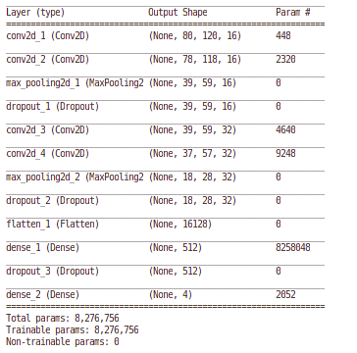
Derin Öğrenme Modeli

Slide 6
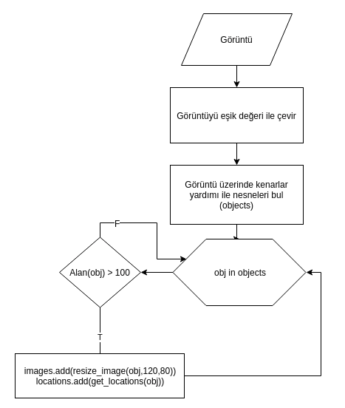
Görüntüyü İşleme

Slide 7
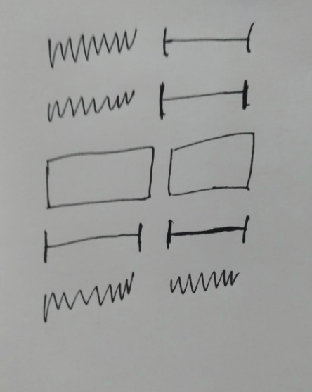
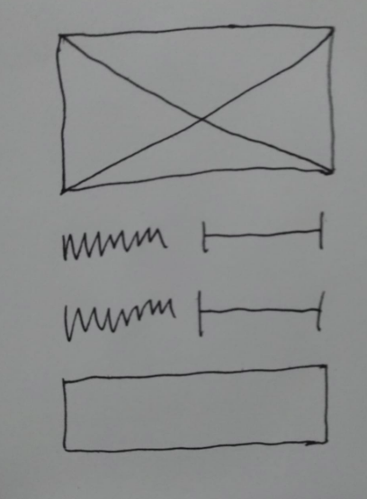
Tasarım Örnekleri

Slide 8
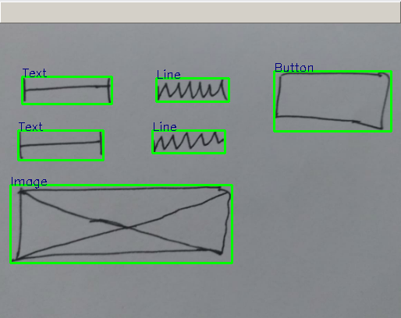
Tasarım Örnekleri

